Slide 1
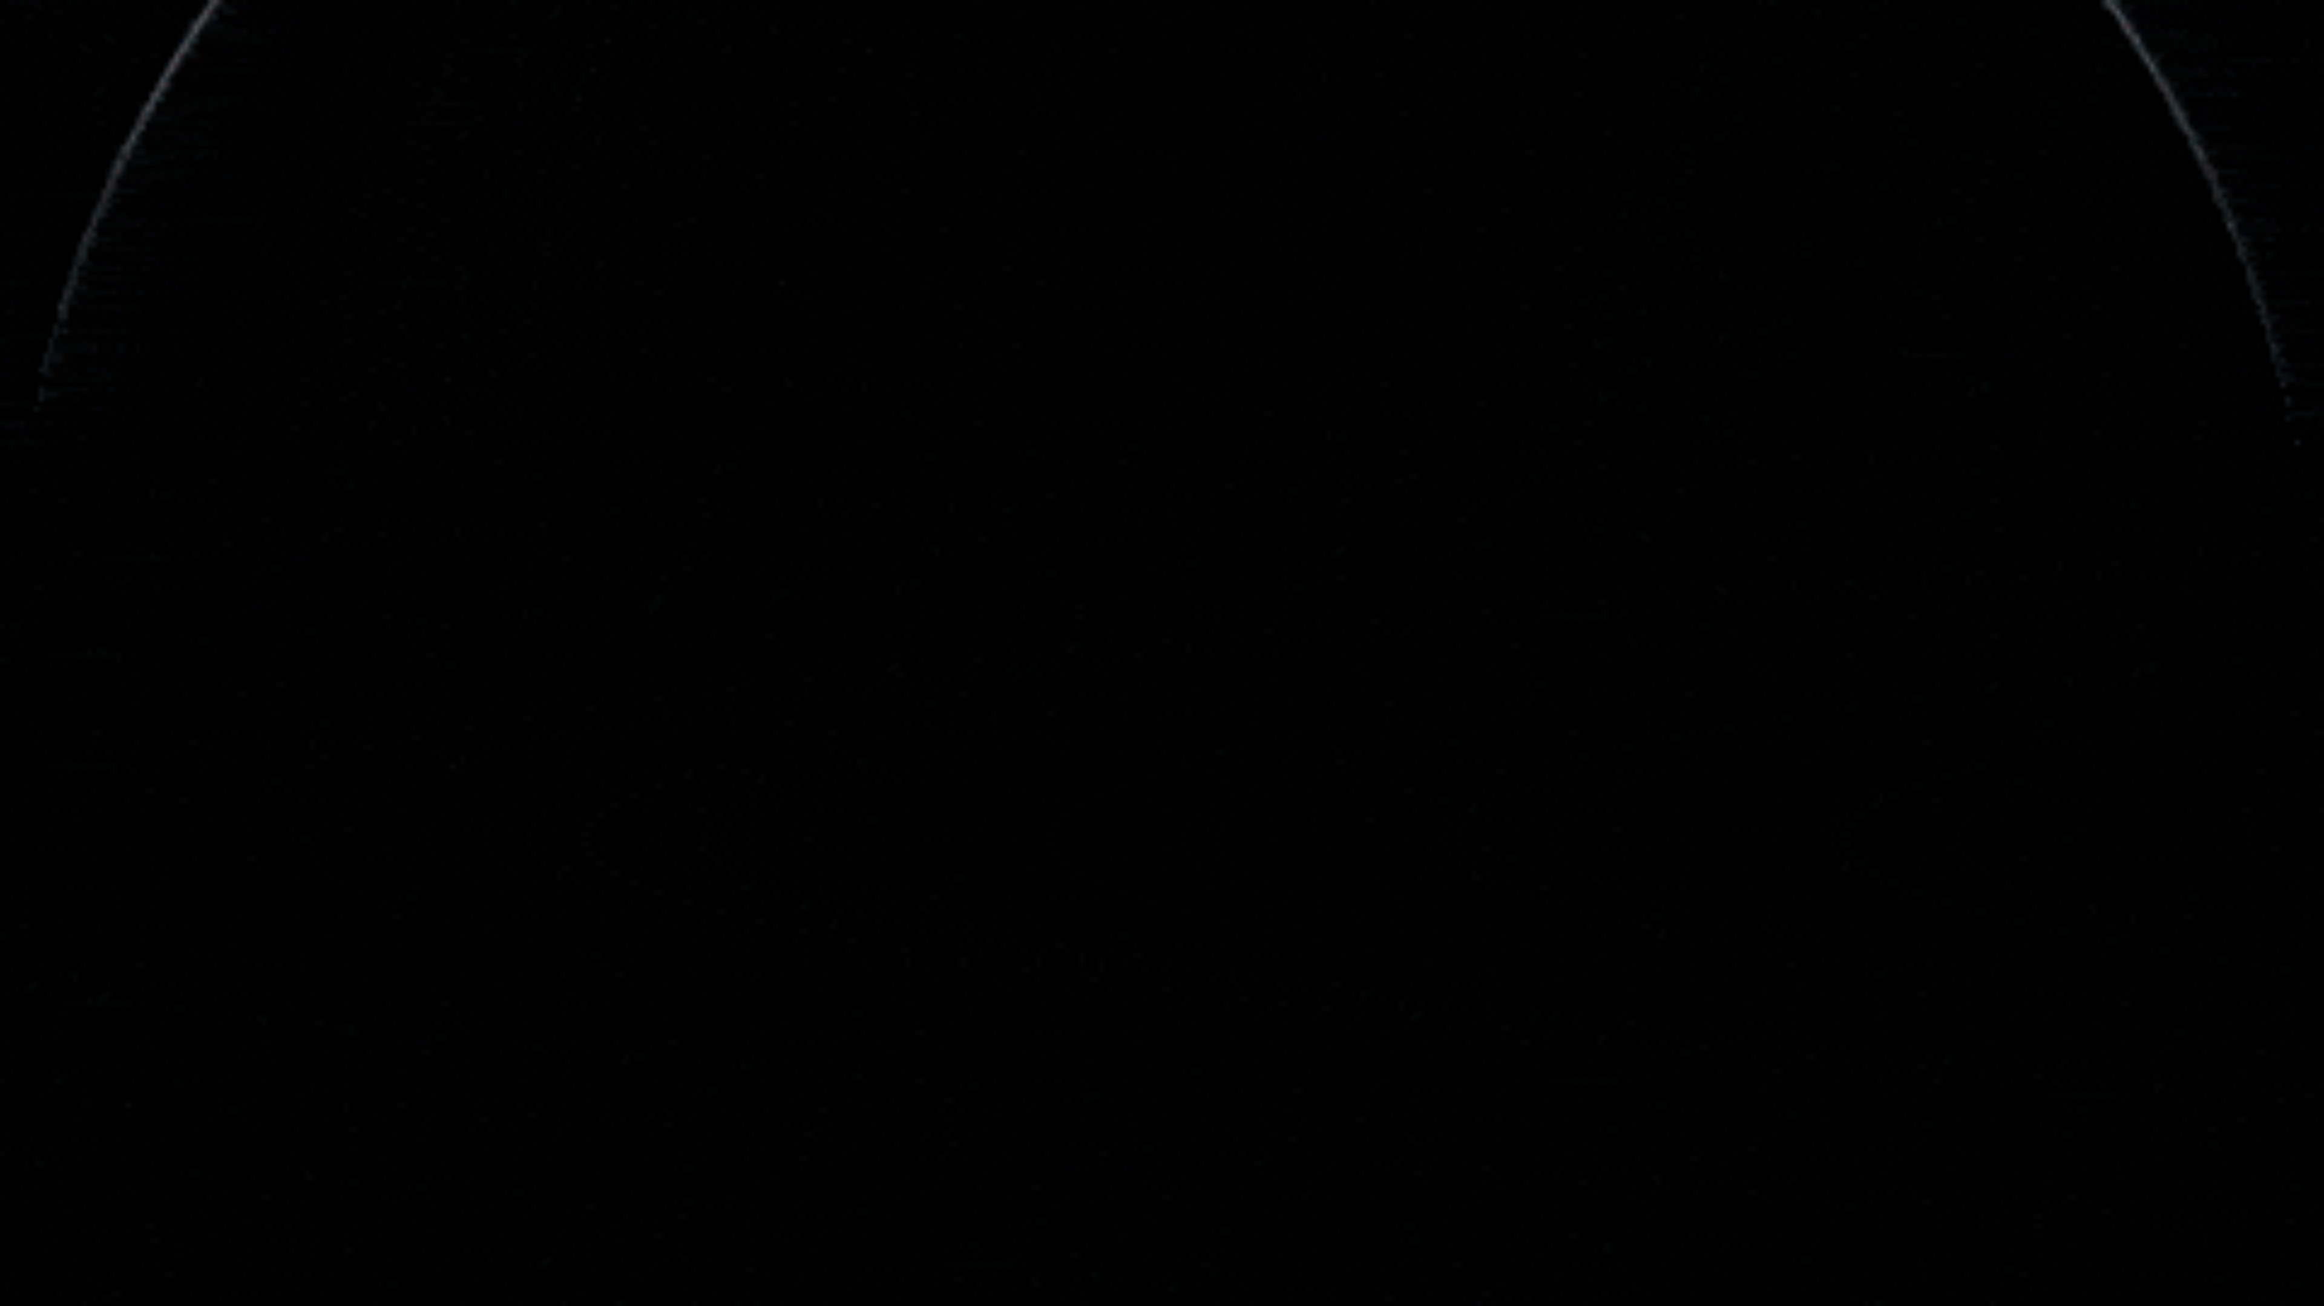
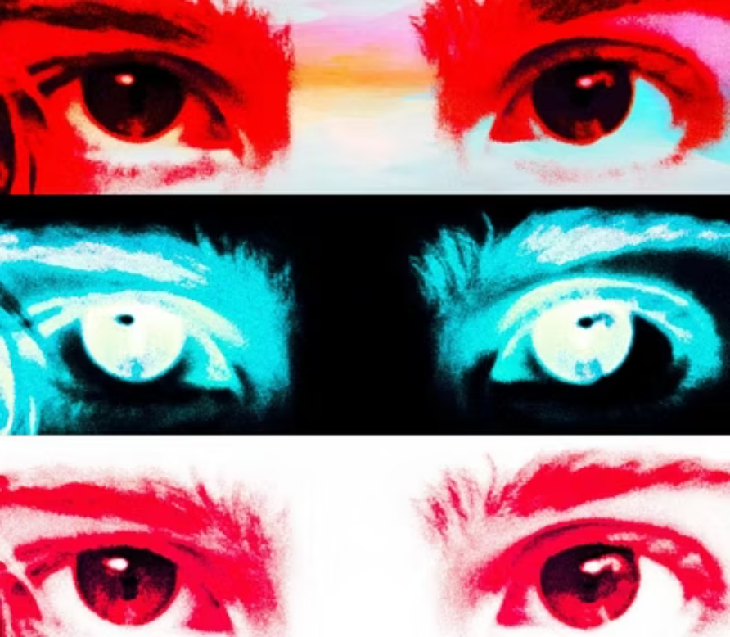
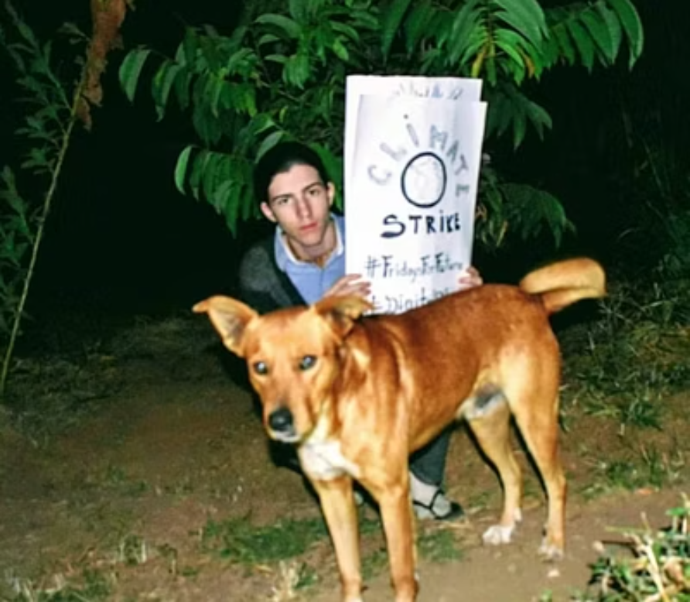
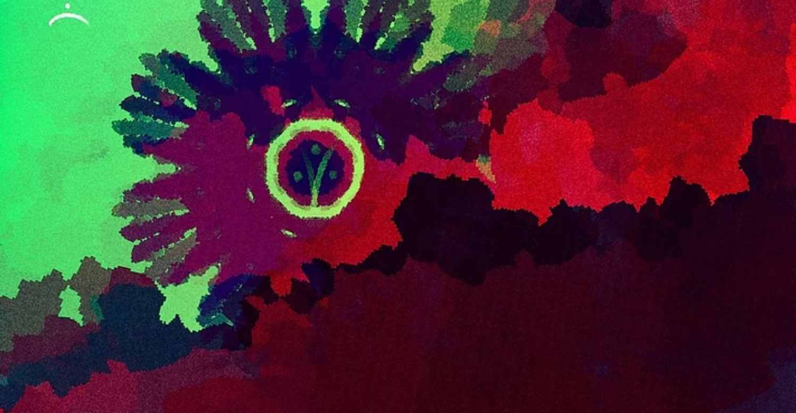

Tupã Levi - Ø Rouxynoll
Artista e ativista de 20 anos dedicado a projetos socioambientais e tecnologia com foco na crise climática.

Slide 2
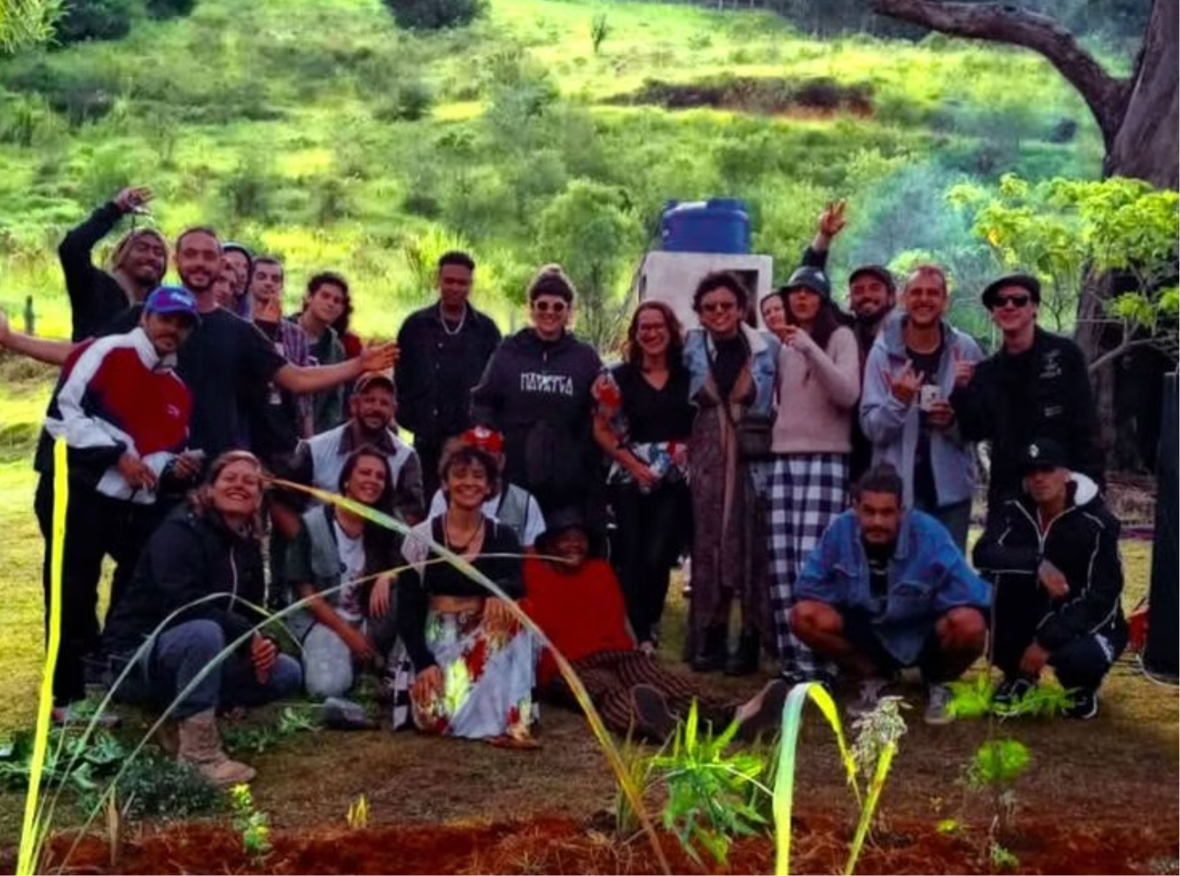




Guardiões da Terra Brasil | Ponto de Cultura
Em 2014, aos oito anos de idade, Tupã foi co-fundador do Earth Guardians Brasil, um grupo pioneiro fora dos EUA, onde é a sede da ONG, cujo objetivo é causar um impacto positivo no meio ambiente e na sociedade por meio de diversas iniciativas e campanhas socioambientais, culturais e artísticas.
Ponto de Cultura Nacional, comtemplado pelo PROAC!
Youtube

Slide 3
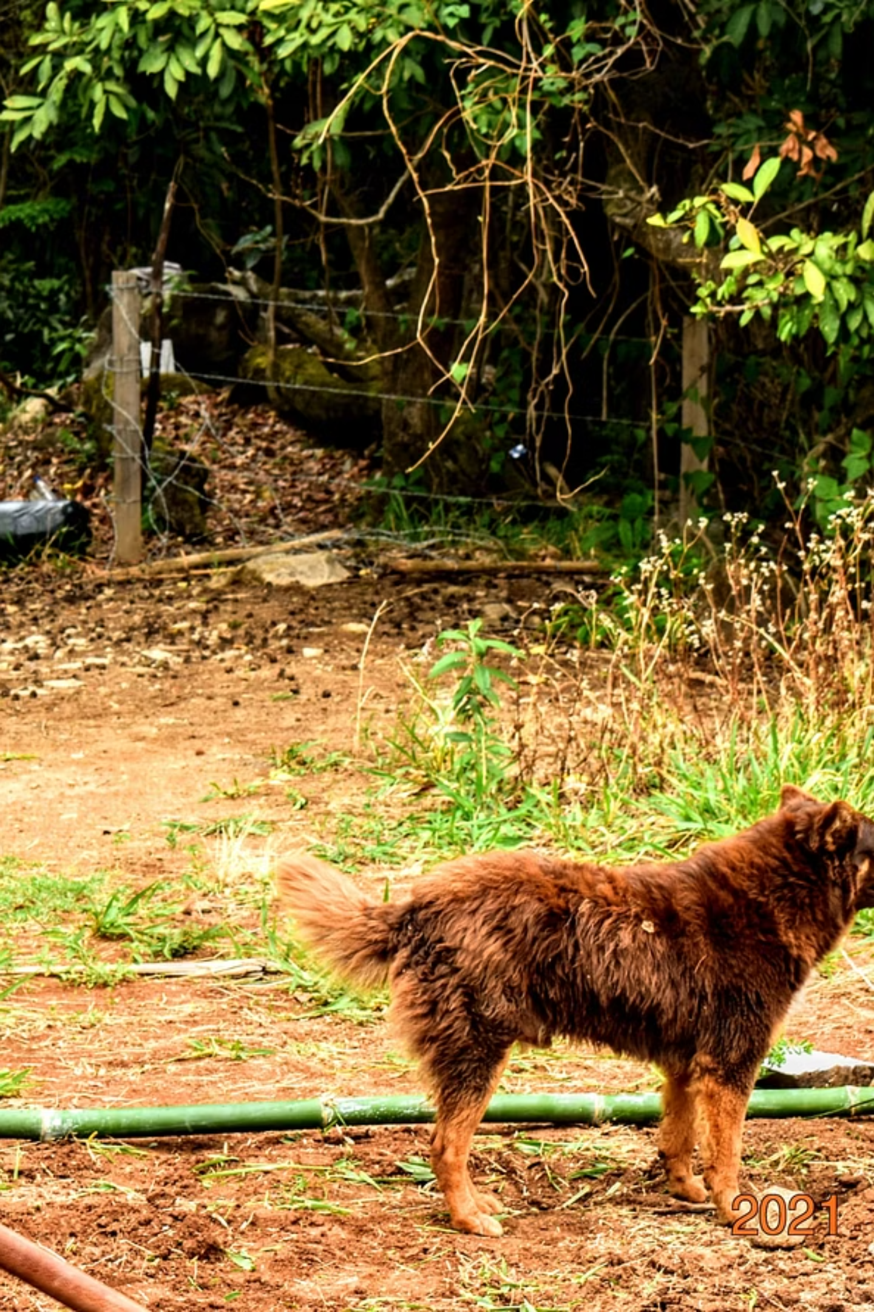
Engajamentos locais
Tupã tem se envolvido ativamente em campanhas locais, utilizando música, audiovisuais e reuniões com alunos em escolas públicas para defender a causa do Earth Guardians Brazil.

Slide 4
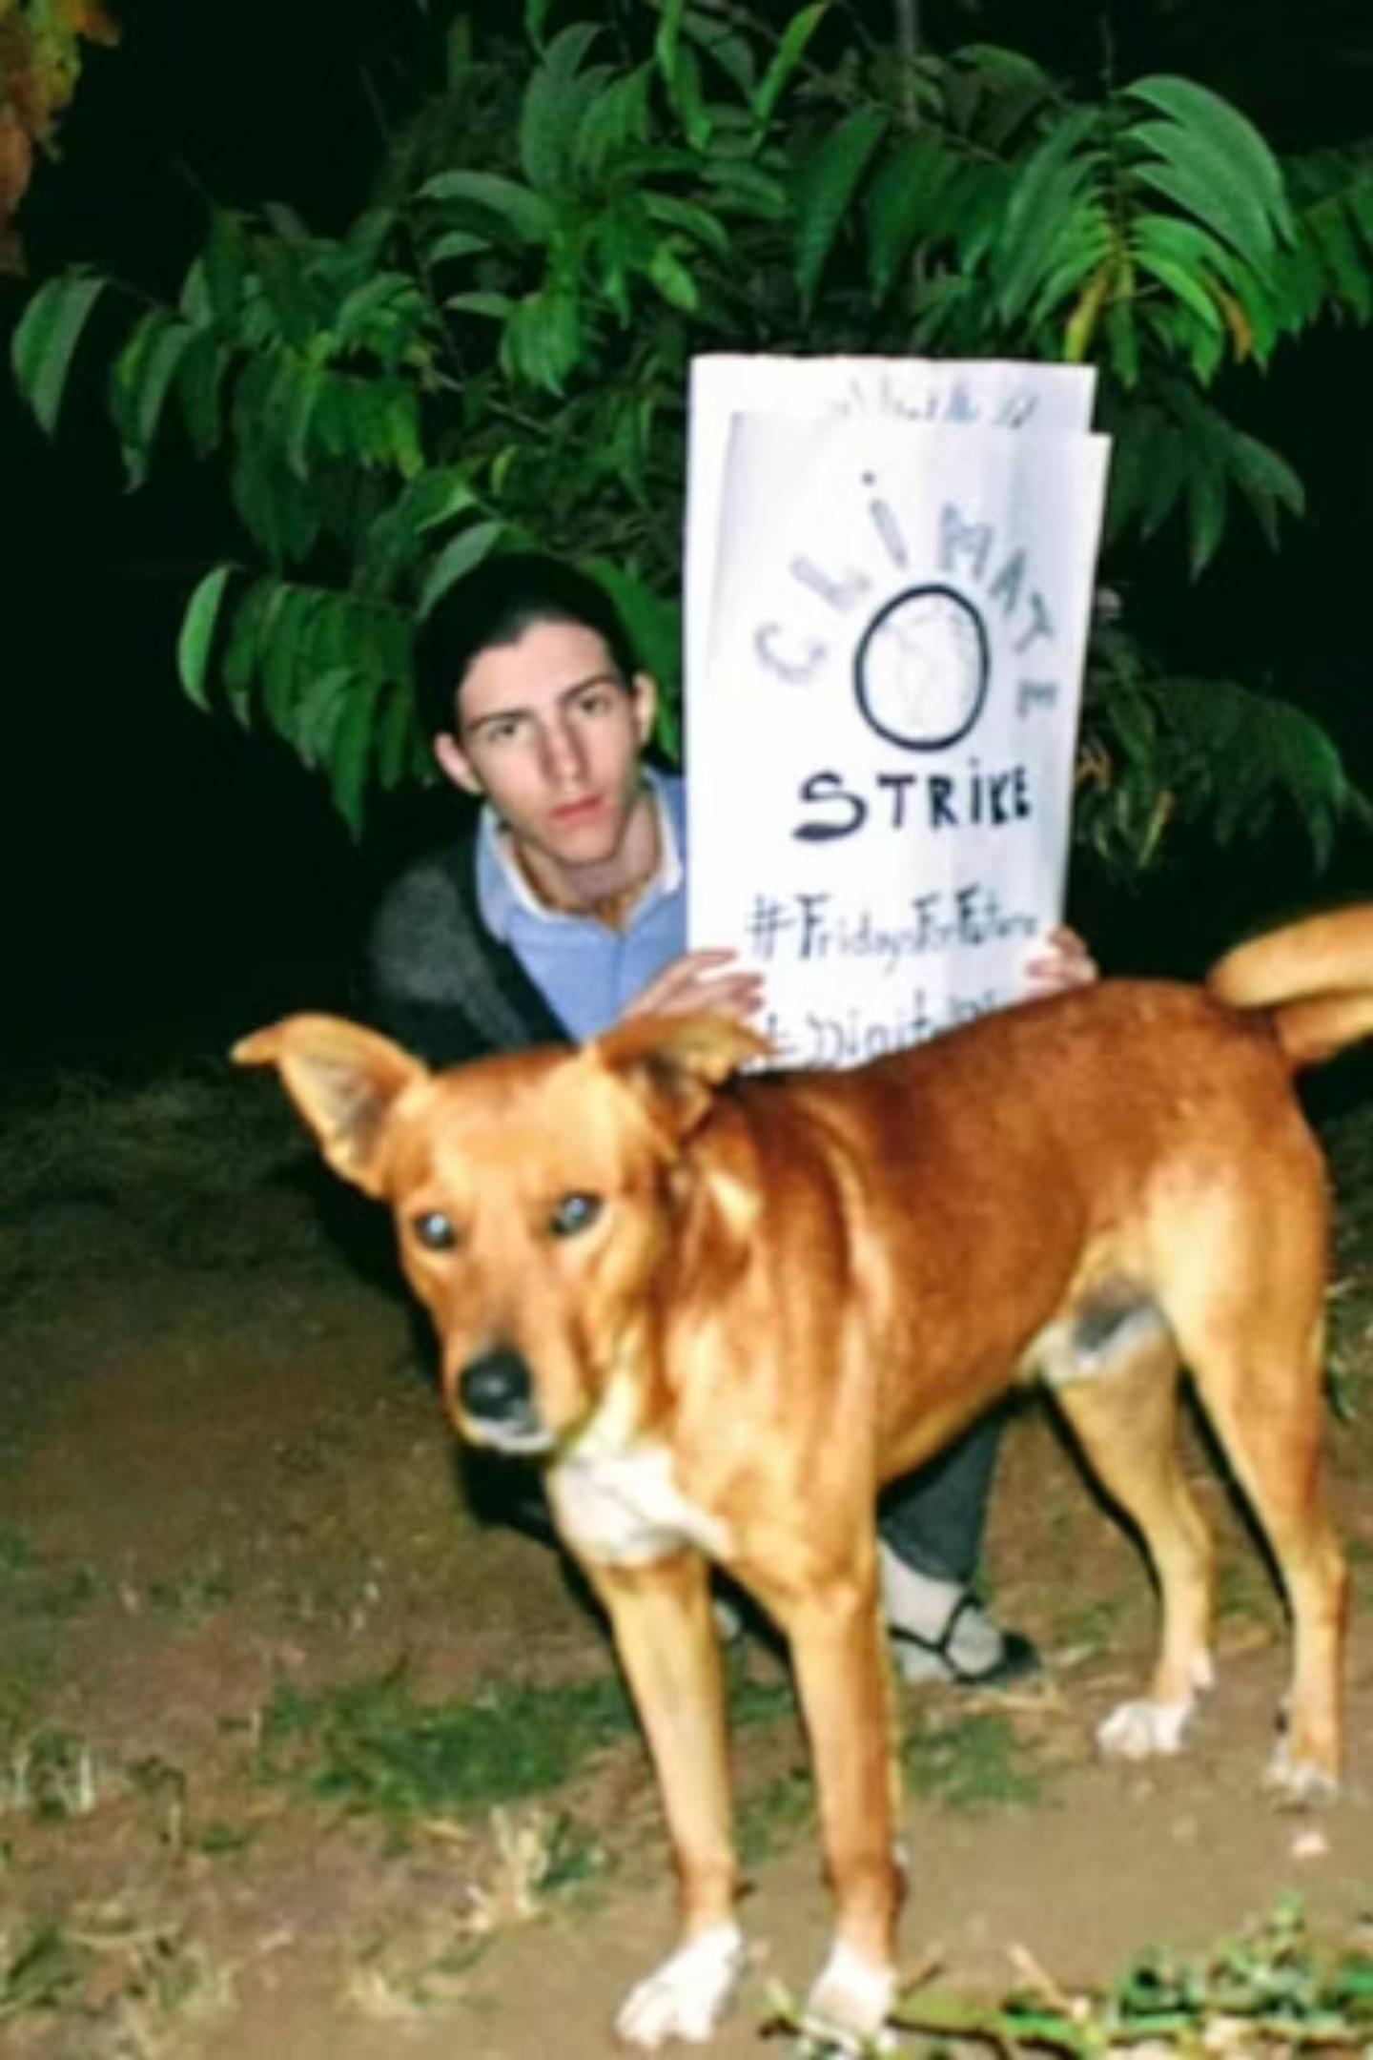
Impacto global
Participação em campanhas como #ProtectOurFuture, #ClimateSilence, #NoDAPL, CHOOSE ACTION NOW!
Defendendo causas ambientais e climáticas
Levando a bandeira do Earth Guardians

Slide 5
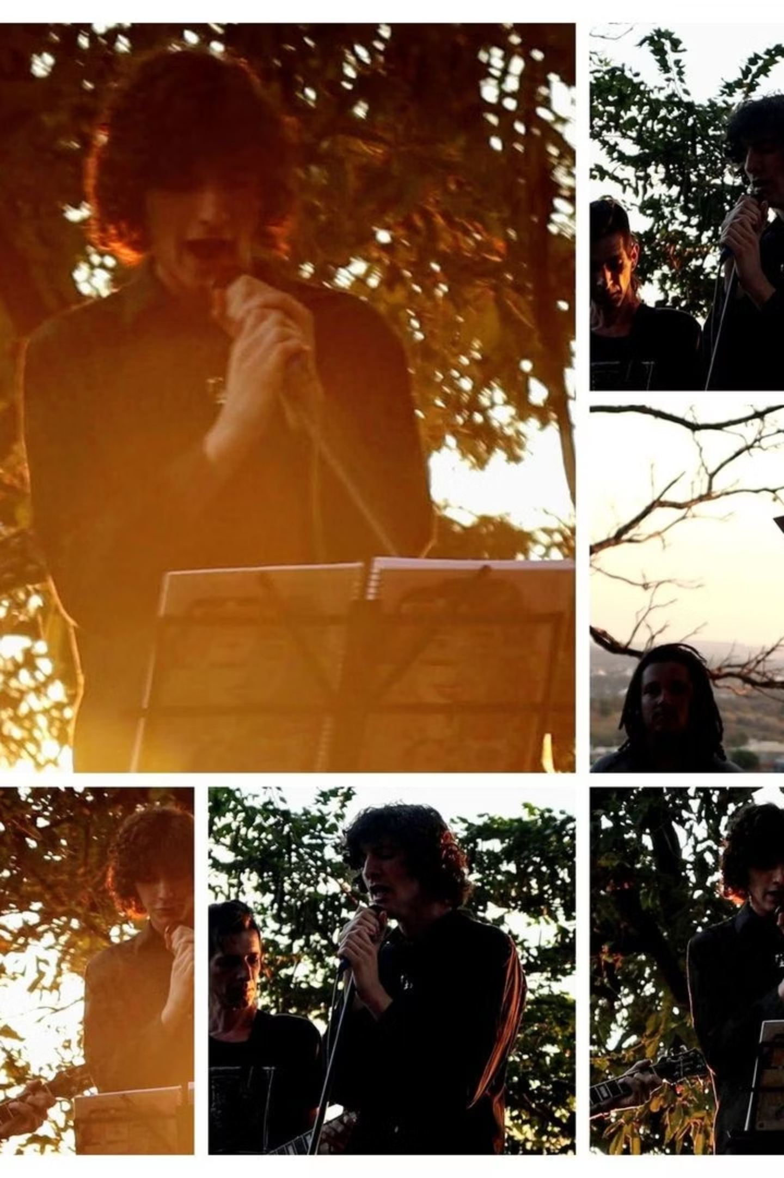
Projeto #EscolaDeGuardiões
Aos 13 anos, Tupã liderou o projeto #EscolaDeGuardiões e assumiu papéis importantes como Diretor de Jovens

Slide 6
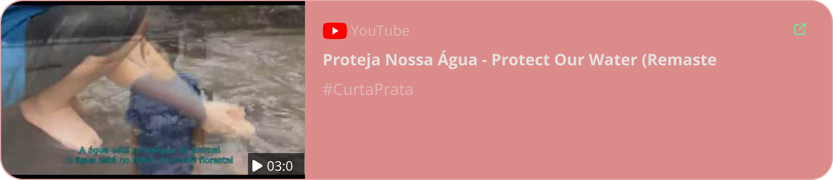

Slide 7


Slide 8
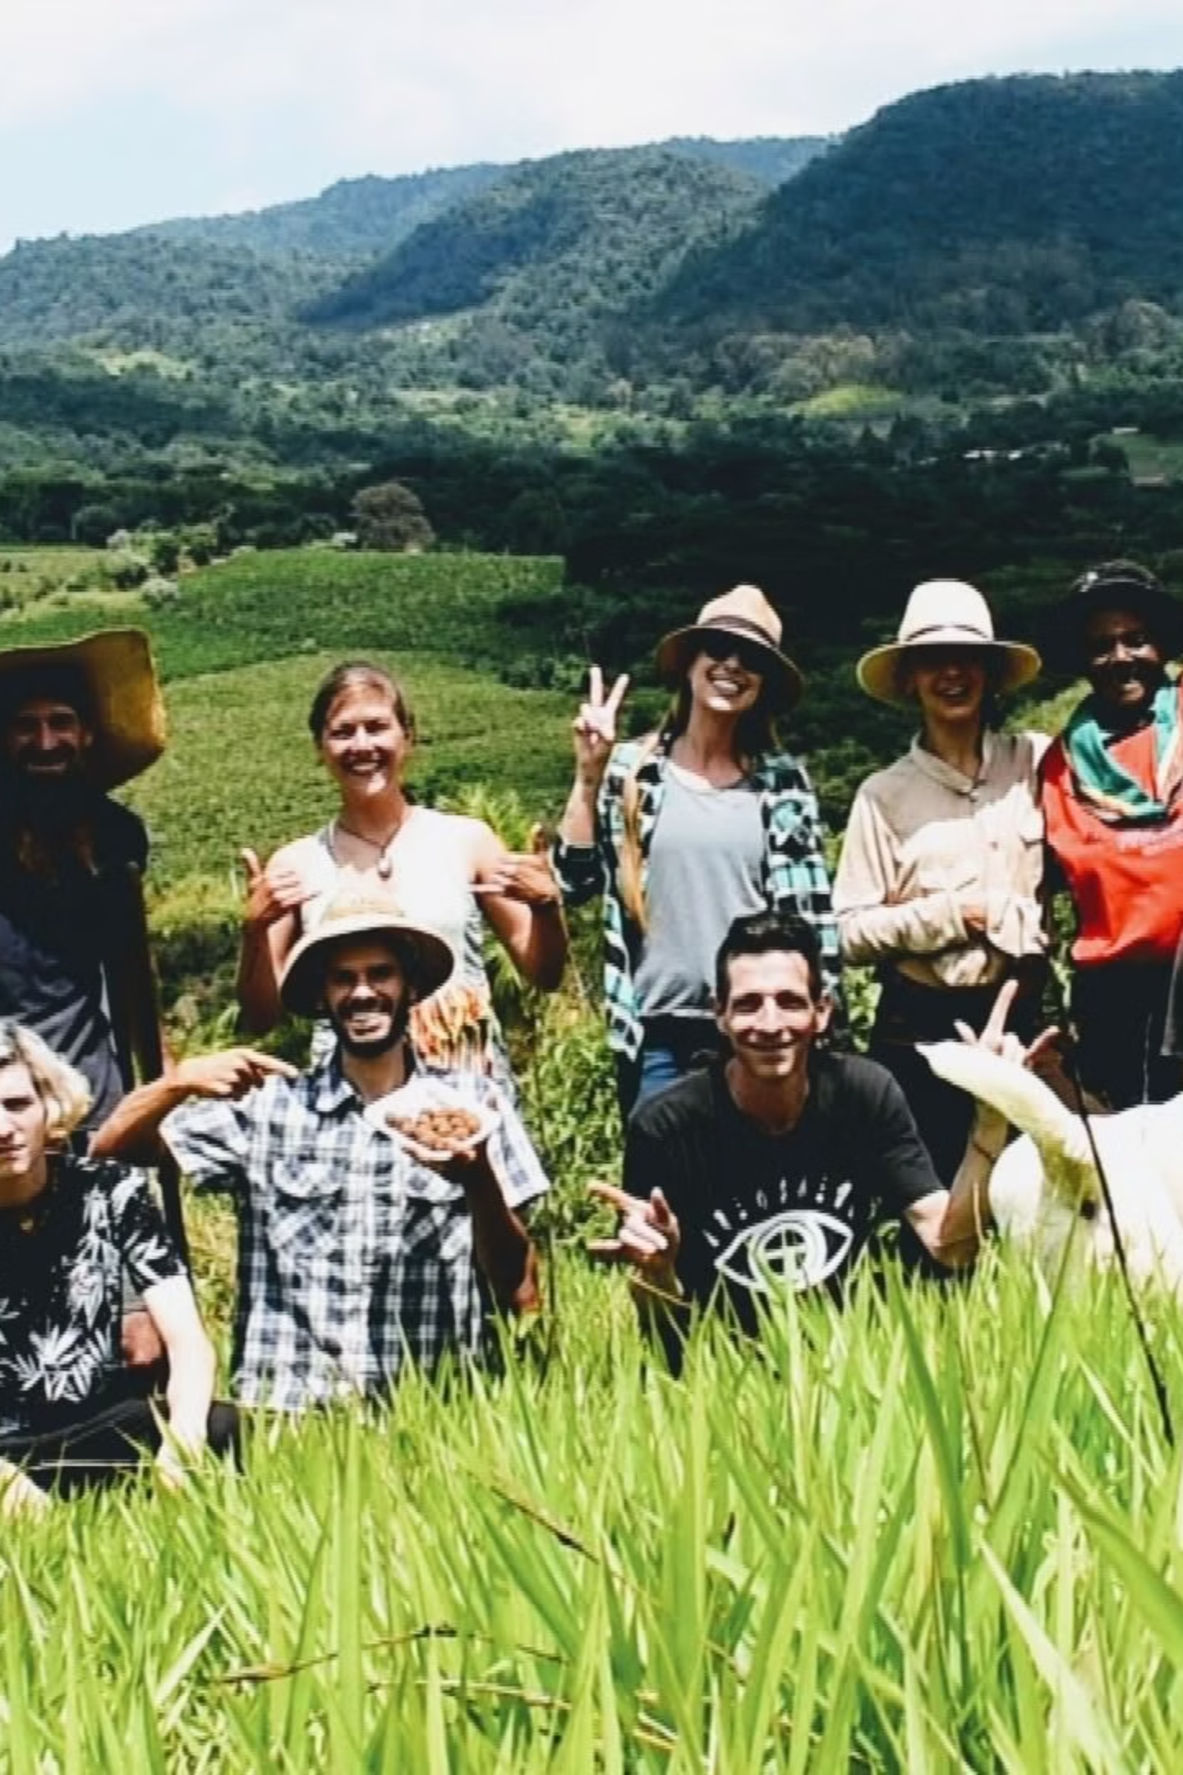
Construindo Parcerias
Desde cedo, se comprometeu a criar e desenvolver novas equipes de Guardiões da Terra no Brasil, fomentando parcerias e amizades com Guardiões em potencial para abordar coletivamente a emergência climática e ecológica.

Slide 9
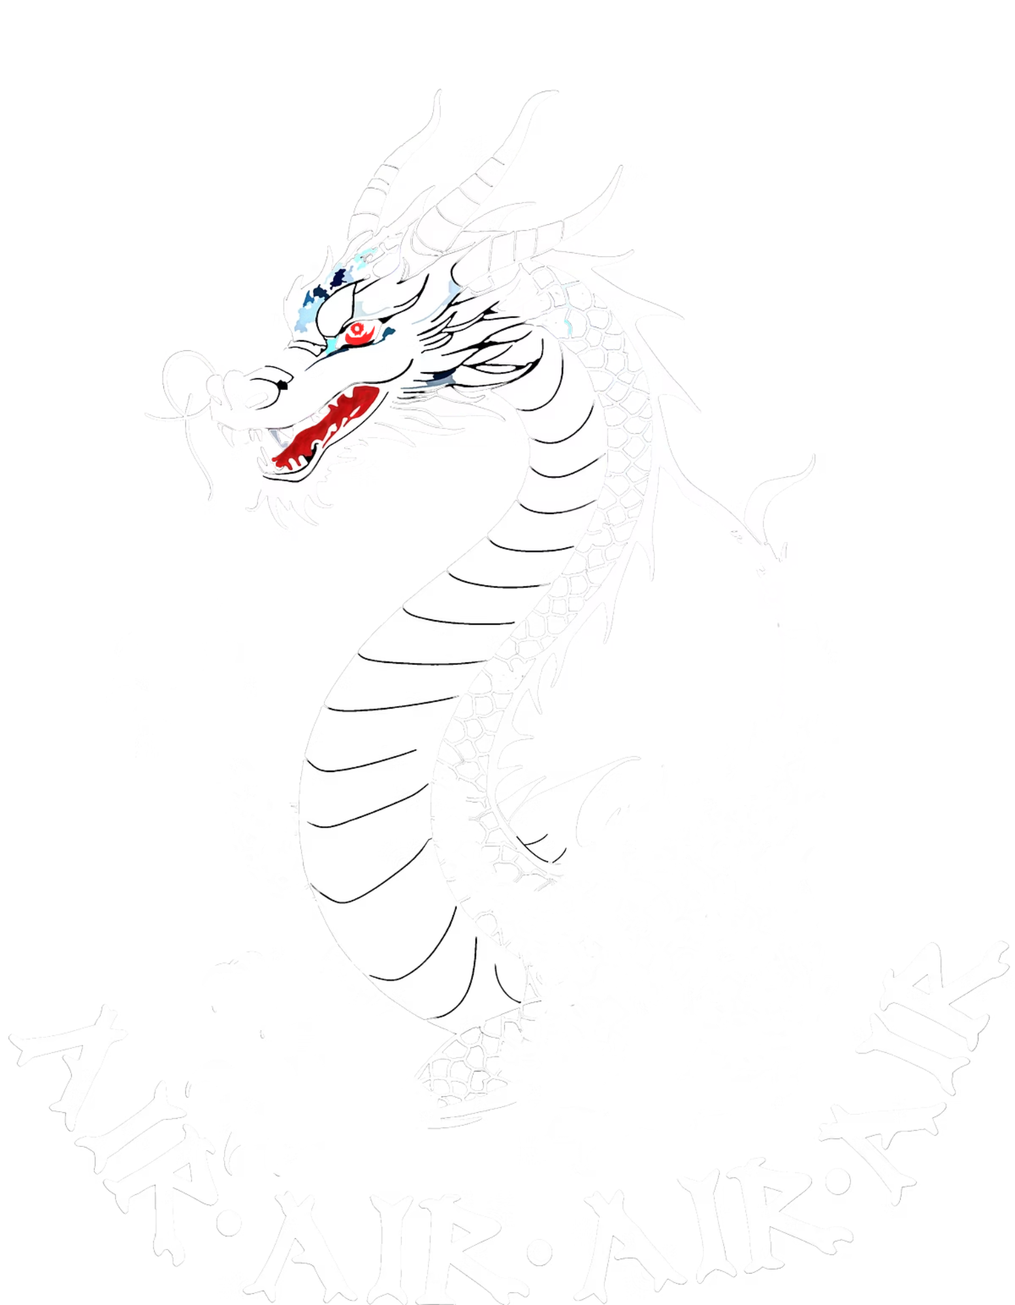


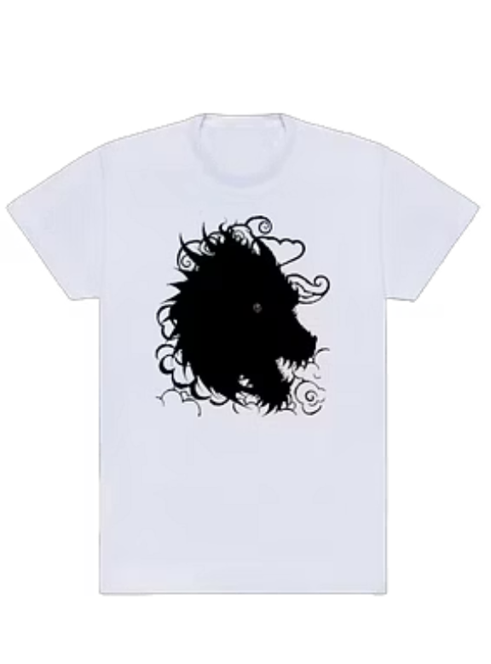
Prata Print
Fundador também do projeto Prata Print, uma iniciativa com impressões de estampas originais em camisetas, canecas e banners com o foco na utilização de materiais descartados com o fim de diminuir o impacto da indústria da moda.

